Slide 1
El Salvador Departamento de Mantenimiento
REPARACIÓN DE PUERTA DE EMERGENCIA.
DF SANTA TECLA PARQUE SAN MARTÍN
09/09/2021

Slide 2
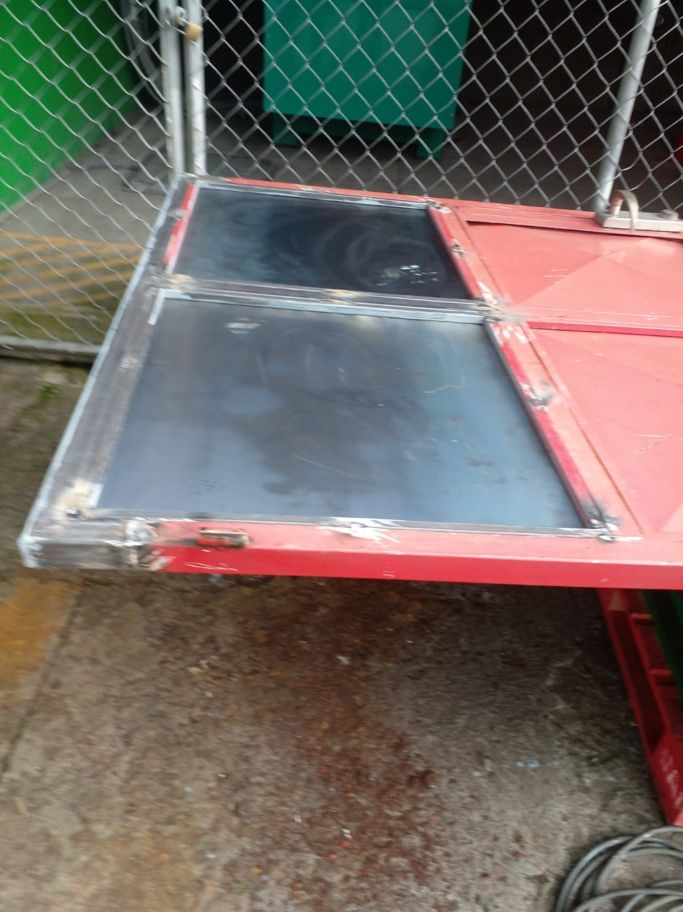
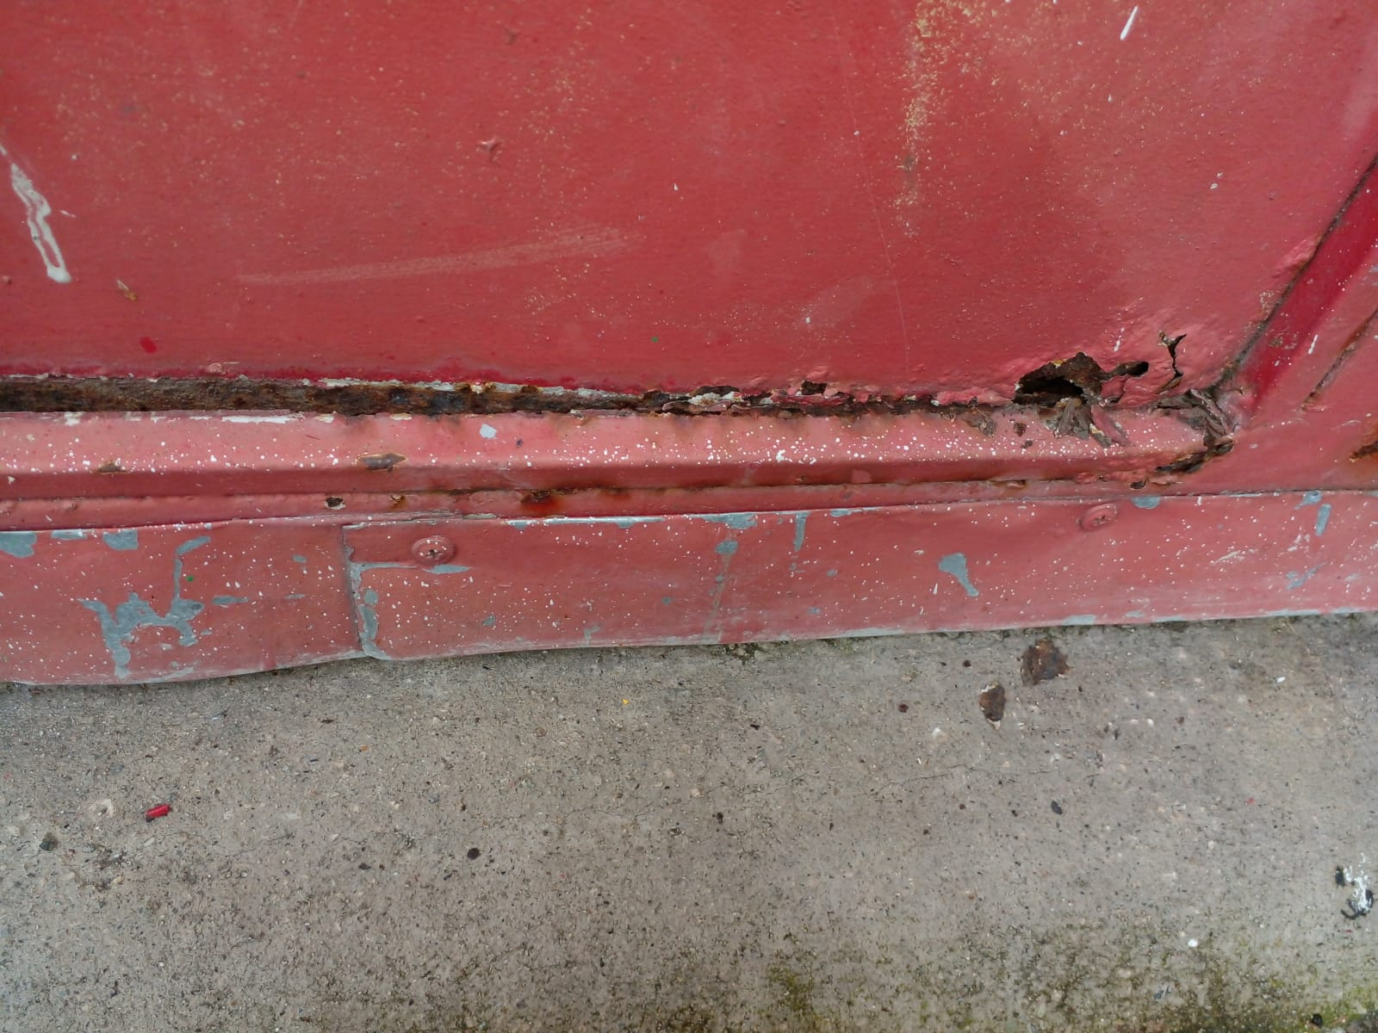
CAMBIO DE 2 PIEZAS DE LÁMINA Y TUBO EN PUERTA
DESPUES
ANTES

Slide 3
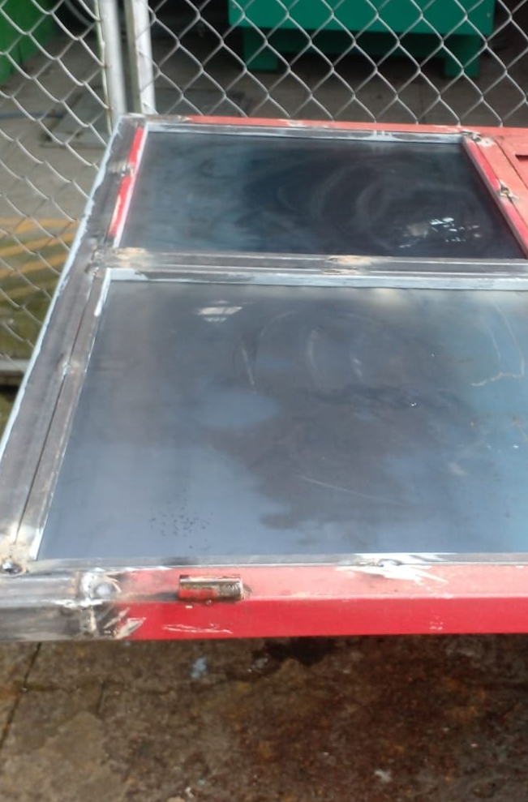
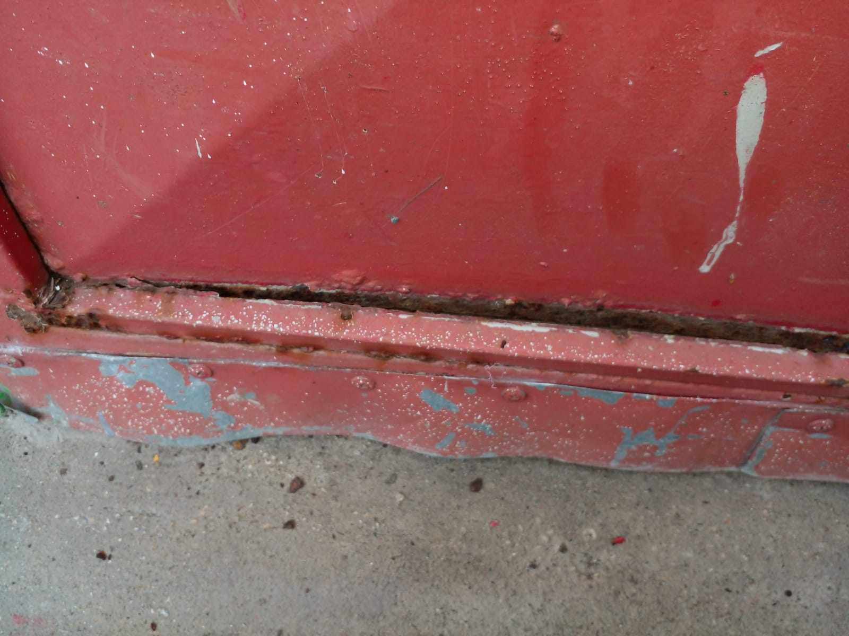
CAMBIO DE 2 PIEZAS DE LÁMINA Y TUBO EN PUERTA
DESPUES
ANTES

Slide 4
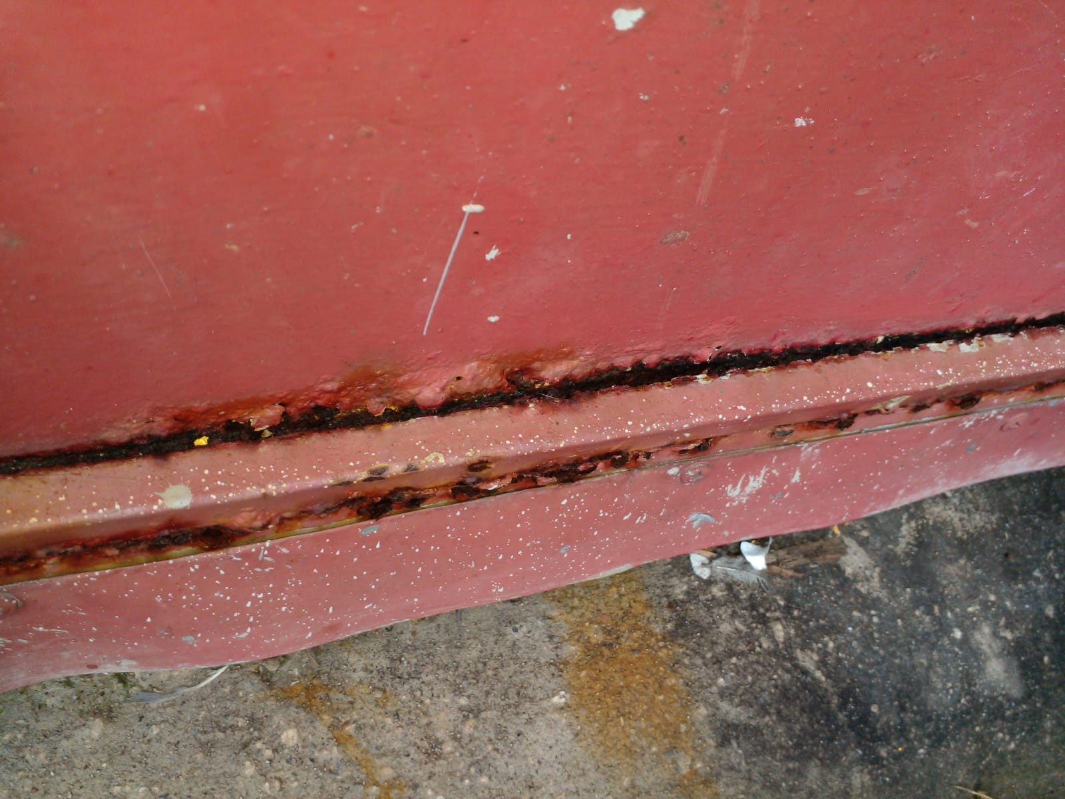
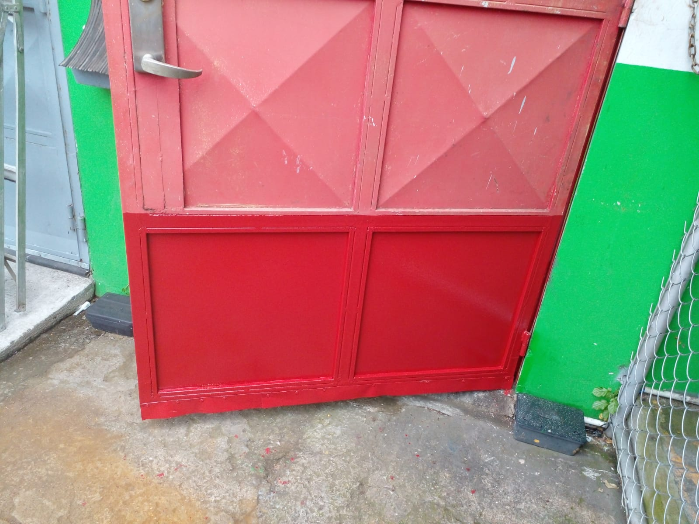
CAMBIO DE 2 PIEZAS DE LÁMINA Y TUBO EN PUERTA
ANTES
DESPUES

Slide 5
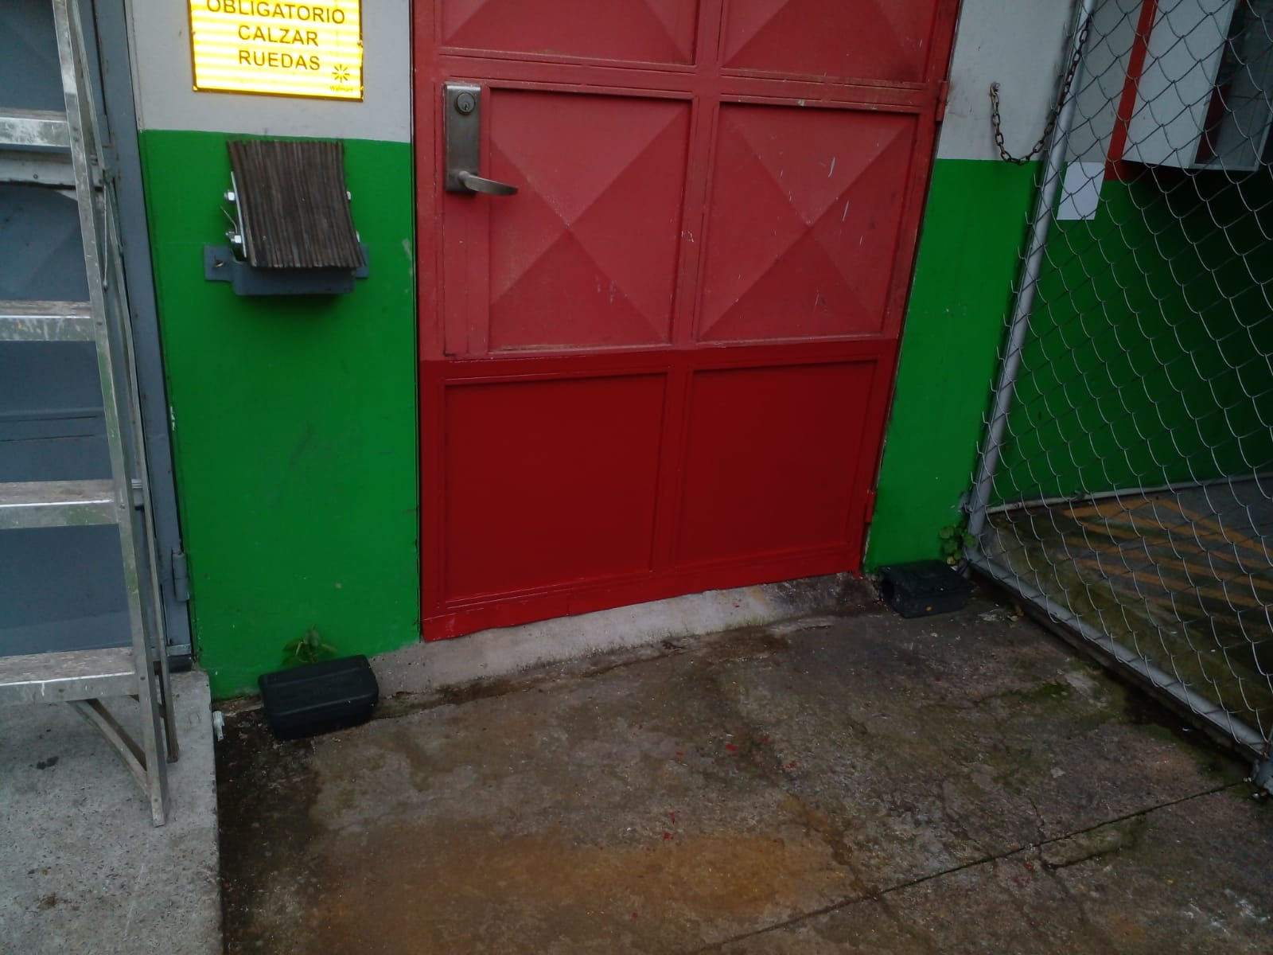
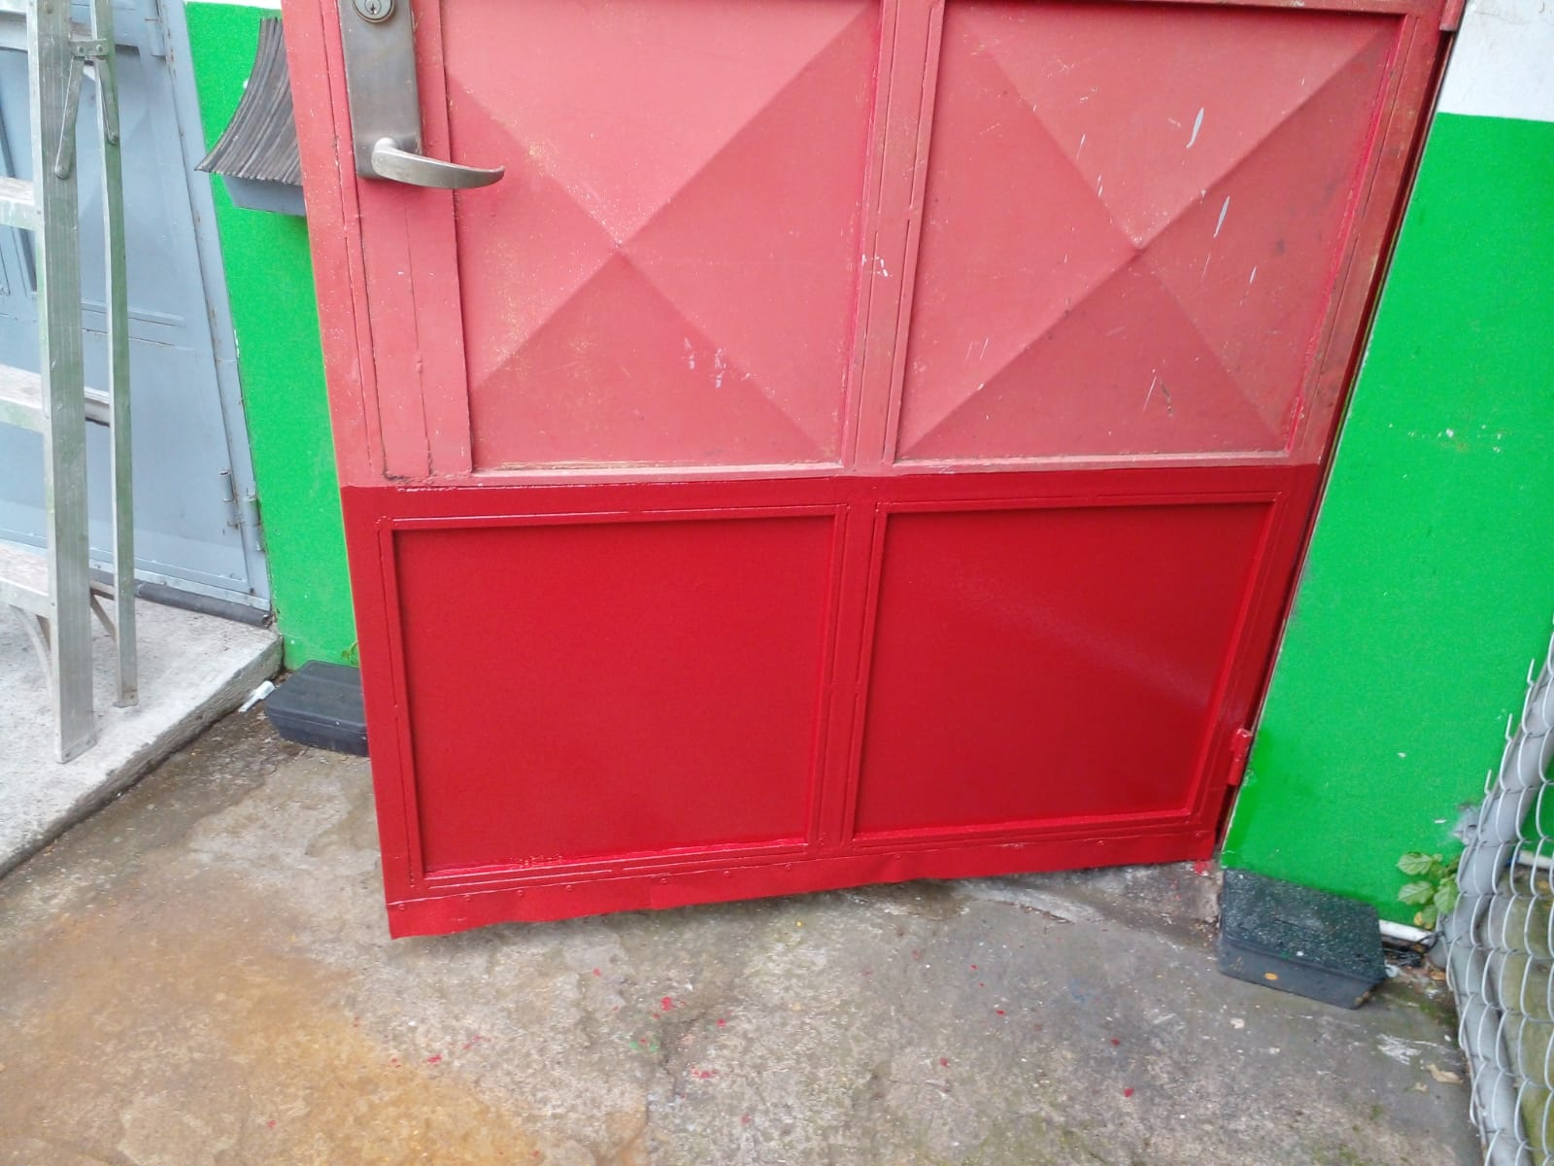
APLICACIÓN DE PINTURA
ANTES
DESPUES

Slide 6
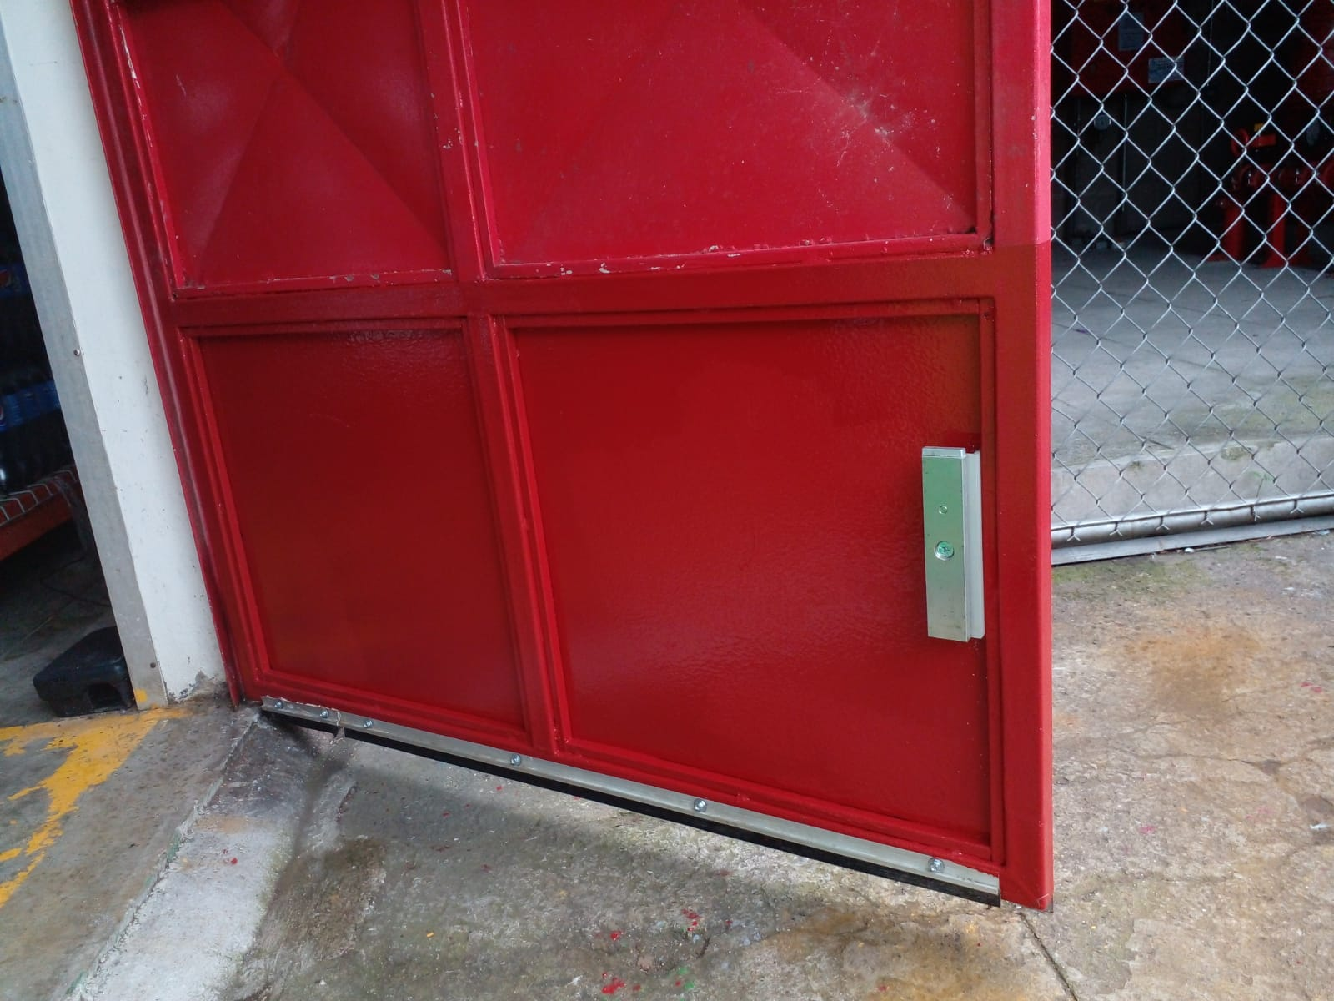
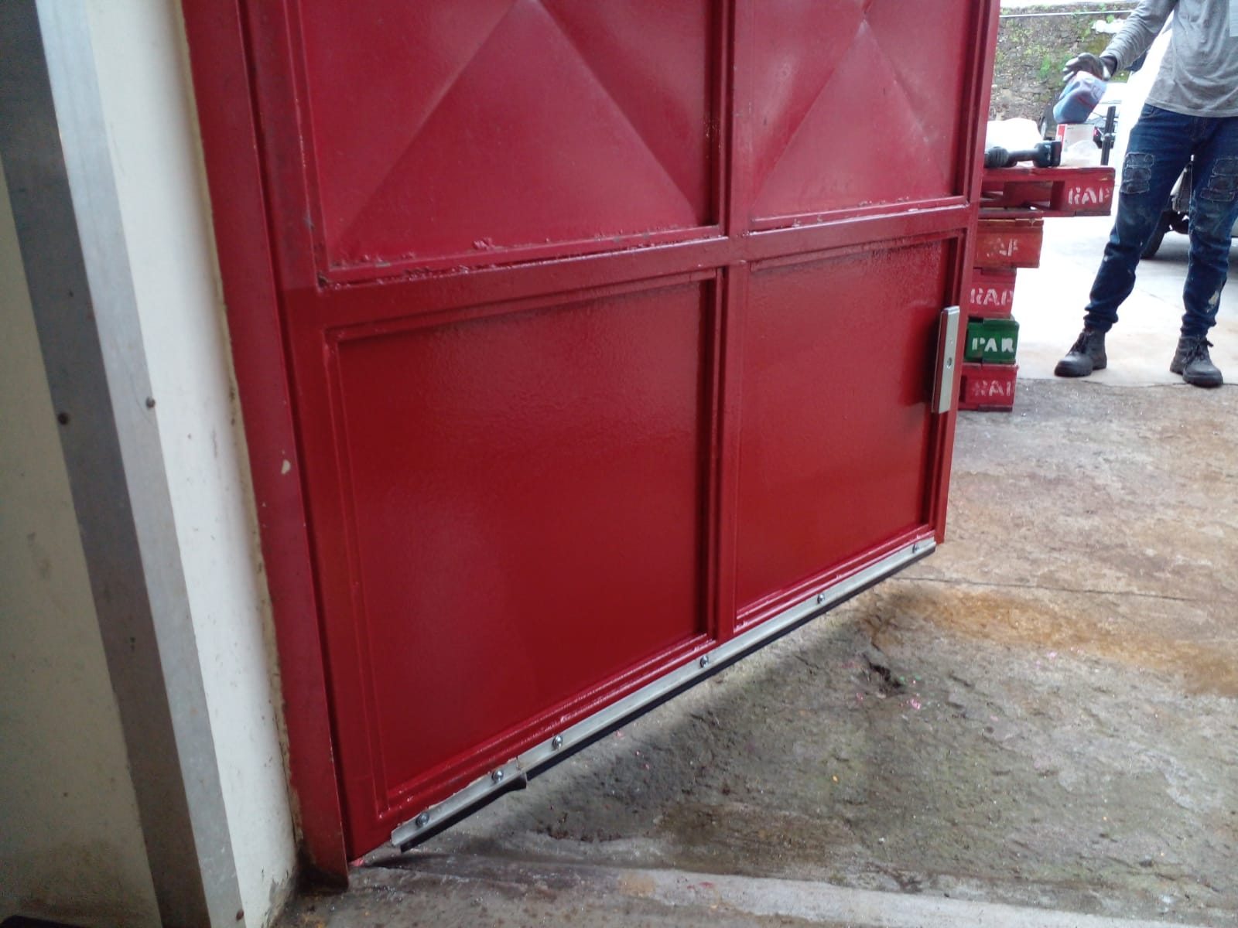
INSTALACIÓN DE BARREPOLVO
ANTES
DESPUES

